Slide 1
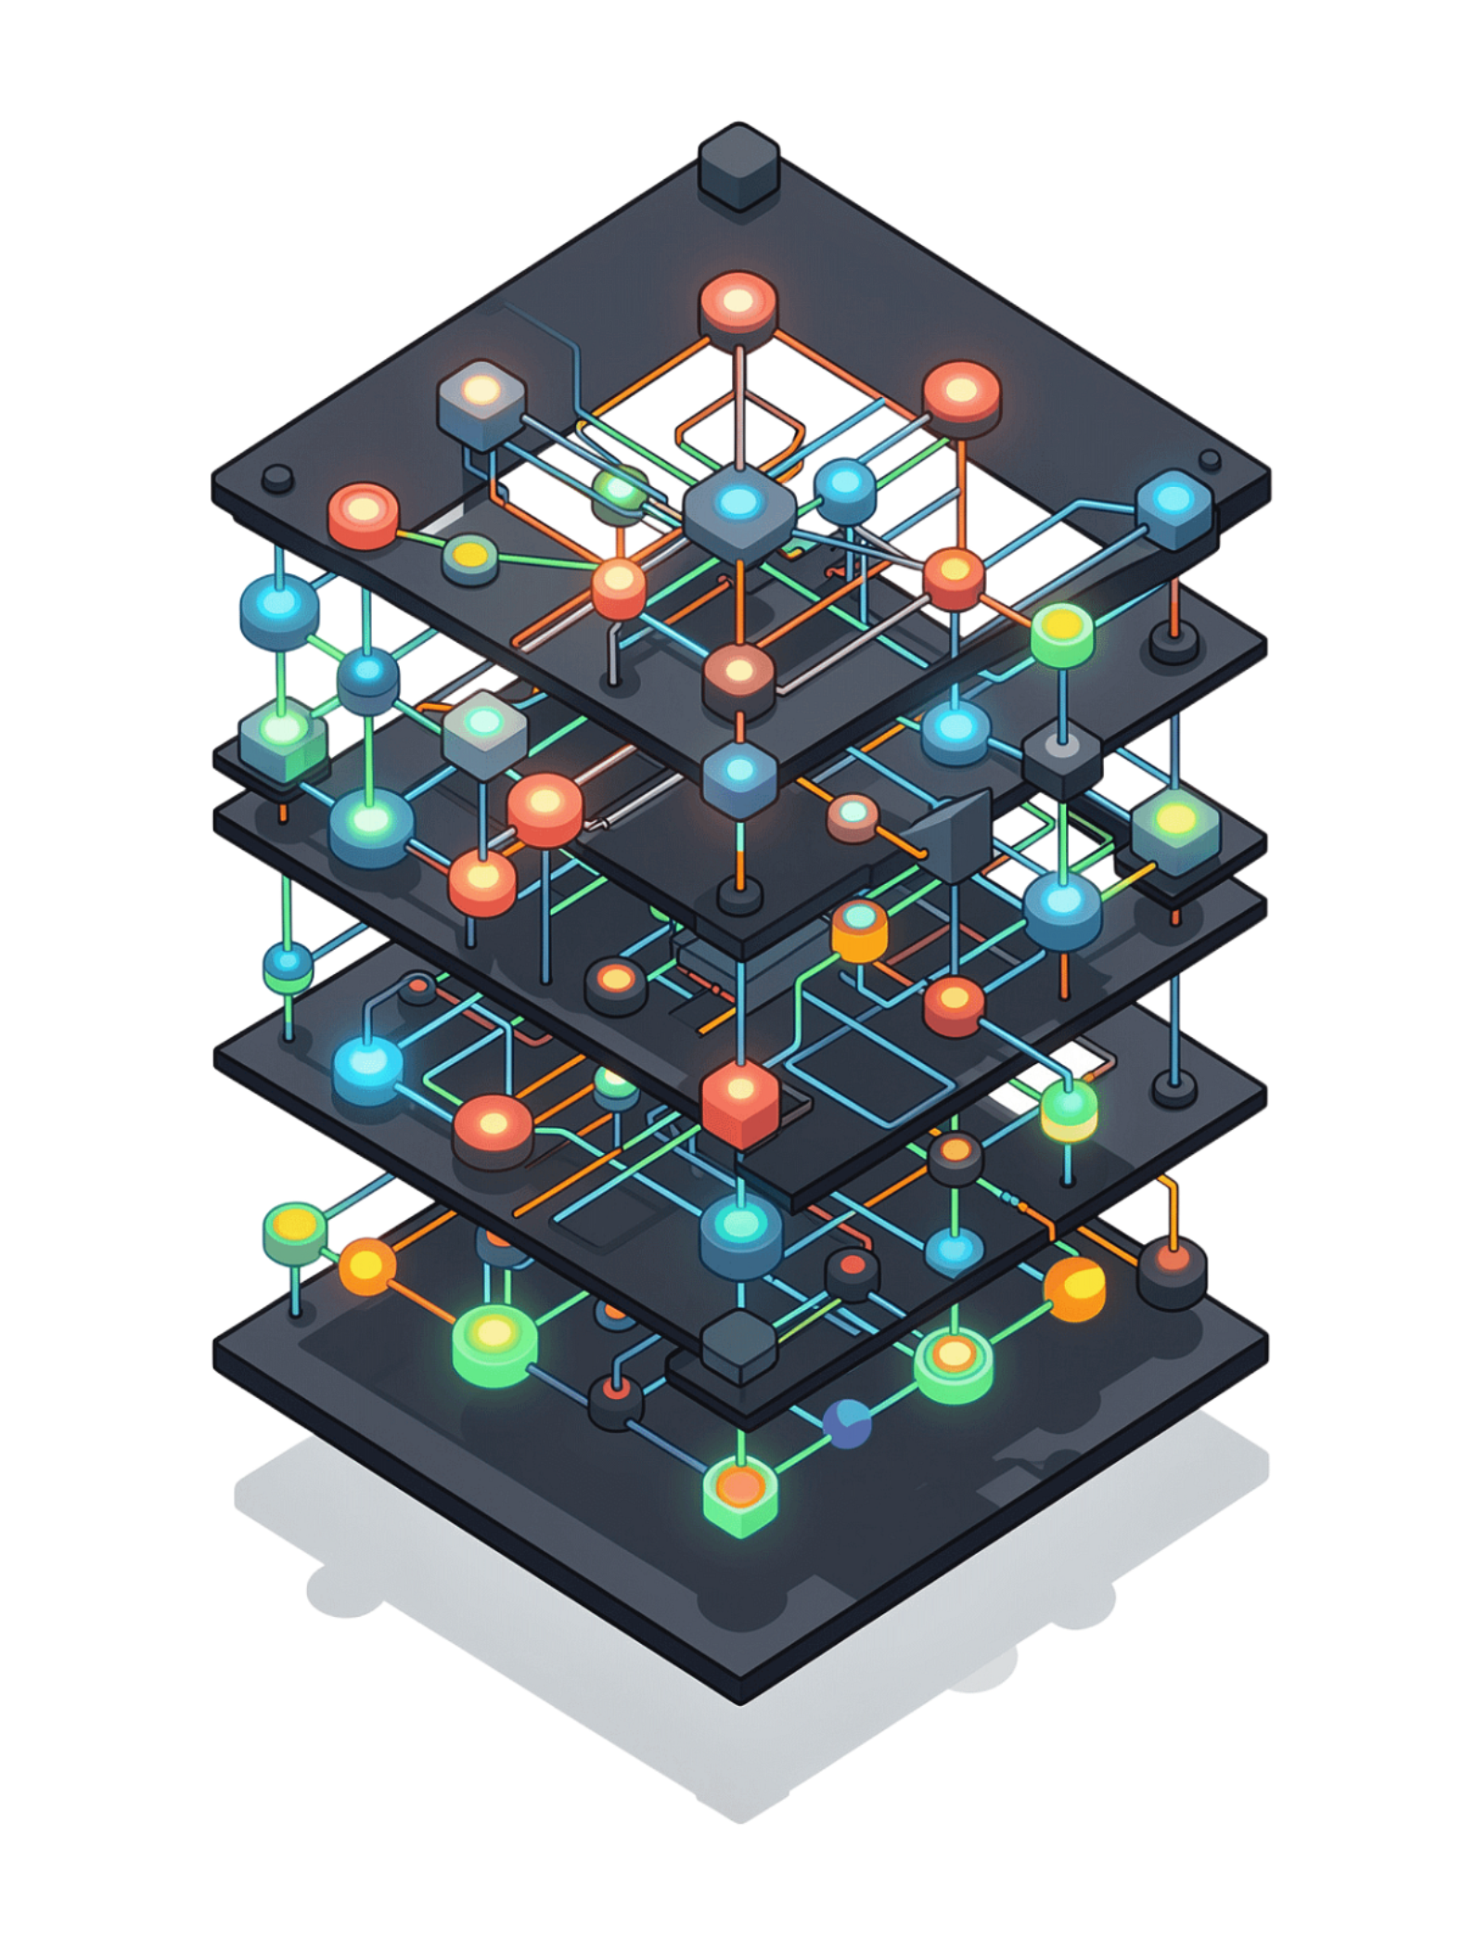
Свёрточные нейронные сети
CNN
Поволжский государственный технологический университет
Кафедра проектирования и производства электронных вычислительных средств
Танрывердиев Илья Оруджевич
канд. техн. наук, доцент кафедры ПиП ЭВС

Slide 2
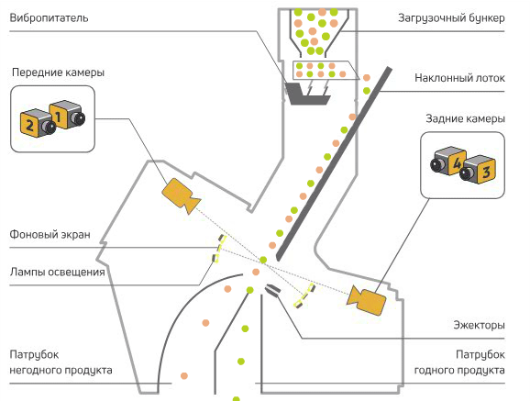
Для чего это вообще?
Ситуация: вы работаете в агротех-стартапе. Ваша задача — построить систему фотосепаратор, которая по фотографии зерна пшеницы определяет, есть ли на нём плесень.
Зачем это нужно:
Перед посевом семена проверяют на качество.
Плесень снижает всхожесть и может заразить весь урожай.
Сейчас это делают вручную: агроном раскладывает зёрна и смотрит через лупу. Это медленно (тысячи зёрен в день) и субъективно (усталость, освещение).
Данные:
Фотографии отдельных зёрен.
Размер фото: 256×256 пикселей, цветные (RGB).
Требования:
Точность не ниже 92% (иначе агроном не доверится).
Скорость: не более 0.5 секунды на зерно.
Объяснимость: агроном должен видеть, на что смотрит модель — цвет? текстура? форма?
Конструкция фотосепаратора

Slide 3
Для чего это вообще?
GrainSpace — это первый публично доступный крупномасштабный датасет для инспекции зерновых культур, представленный на CVPR 2022. Он содержит 5,25 миллиона изображений пшеницы, кукурузы и риса, собранных из 5 стран и более чем 30 регионов.
Для нашей задачи мы будем использовать подмножество пшеницы (GrainSpaceW). В нём зерна разделены на 7 классов:
Класс Обозначение Что это
NORMAL NOR Здоровое зерно
Fusarium & Shrivelled F&S Фузариоз и щуплость
Sprouted SD Проросшее
Mouldy MY Плесневелое ← наша цель
Attacked by Pests AP Повреждённое вредителями
Broken BN Битое
Black Point BP Чёрная точка
Будем выполнять бинарную классификацию NOR или MY (плесень). Это позволит сфокусироваться на ключевом дефекте, но при желании задачу можно расширить до 7 классов.
датасет доступен на GitHub: https://github.com/hellodfan/GrainSpace

Slide 4
Почему перцептрон – плохая идея для изображений?
Проблема 1: слишком много связей
Изображения отдельных зёрен имеют размер порядка 256×256 пикселей, это:
256 × 256 × 3 = 196 608 входов (3 – цвета RGB)
Первый слой MLP с 256 нейронами:
196 608 · 256 = 50 331 648 весов
50 миллионов параметров только в первом слое. Плюс градиенты, активации, состояния оптимизатора — всё это займёт несколько гигабайт памяти!
Проблема 2: пространственная структура
Плесень на зерне — это локальное изменение: цвета (серо-зеленый), текстуры (пушистость), формы (пятно)
Для агронома плесень — это область на зерне.
Для MLP изображение — это выпрямленный вектор из 196 608 чисел. Пиксель (100, 200) и пиксель (101, 200) для MLP — просто два соседних числа, между которыми нет связи.
Проблема 3: инвариантность к сдвигу
Зерно на фото может лежать по-разному: чуть левее, чуть правее, чуть повёрнутым.
Для агронома — это одно и то же зерно.
Для MLP — это совсем другие данные. Он выучит «плесень в позиции (120, 80)» и не узнает её в позиции (130, 85).

Slide 5
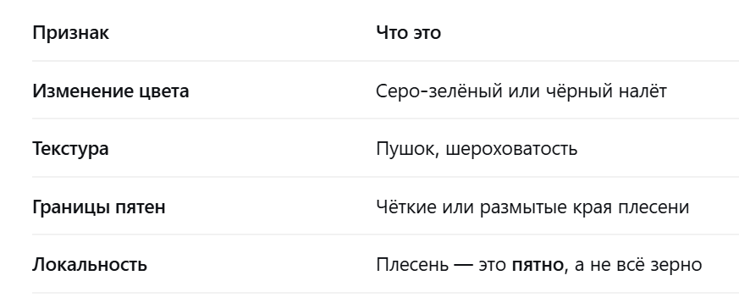
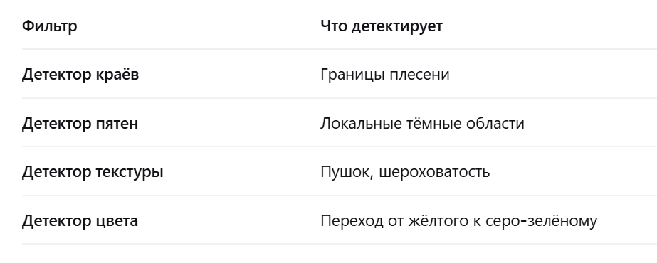
Свертка: ищет признаки?
Как определяет плесень агроном
Как определяет плесень нейросеть
CNN сама обучится ФИЛЬТРАМ
Фильтр (ядро, kernel) — это маленькая матрица чисел, которая скользит по изображению и вычисляет взвешенную сумму в каждой позиции:
Фильтр 3×3:
-1 -1 -1
0 0 0
1 1 1
Фрагмент 3×3 (из фото зерна):
180 182 185
178 180 183
175 178 180
Произведения:
-180 -182 -185
0 0 0
175 178 180
Сумма: (-180) + (-182) + (-185) + 0 + 0 + 0 + 175 + 178 + 180 = -14
Результат: -14 — одно число

Slide 6
Что делает фильтр?
-1 -1 -1 ← верхняя строка: штрафует светлое сверху
0 0 0 ← средняя: игнорирует
1 1 1 ← нижняя: поощряет светлое снизу
Фильтр ищет переход от тёмного сверху к светлому снизу — то есть горизонтальную границу
Что означает результат (сумма):
Большое положительное число - фильтр сработал — нашёл то, что искал
Большое отрицательное число - фильтр сработал наоборот — нашёл противоположный признак
Близко к нулю - фильтр не нашёл ничего интересного
Применили фильтр, далее сдвигаем на 1 пиксель вправо и повторяем. Потом ещё раз. И так по всему изображению.
Разные фильтры — разные признаки: вертикальные линии, горизонтальные линии, диагонали, пятна и т.д.
Фильтр может быть любого размера: 1×1, 3×3, 5×5, 7×7, 11×11
Но 3×3 стал стандартом — из-за удачного компромисса между выразительностью и числом параметров

Slide 7
Как это все работает в сети?
Один свёрточный слой строит много карт признаков (feature maps) — по одной на каждый фильтр
Вход: Conv слой: Выход: Пример:
Фильтр 1 → Feature 1 карта вертикальных линий
Фото Фильтр 2 → Feature 2 карта горизонтальных линий
Зерна → Фильтр 3 → Feature 3 карта переходов цвета
... ...
Фильтр 32 → Feature 32 еще какая то карта
Следующий слой берёт все 32 карты и комбинирует их, то есть каждый новый фильтр смотрит на все 32 предыдущие карты и строит более сложный признак:
Слой 1: 32 карты → простые признаки (края, линии)
Слой 2: 64 карты → сложнее (углы, текстуры)
Слой 3: 128 карт → ещё сложнее (части объектов)
Слой 4: 256 карт → целые объекты (плесень)
Количество фильтров вы задаёте сами: это гиперпараметр вашей архитектуры!

Slide 8
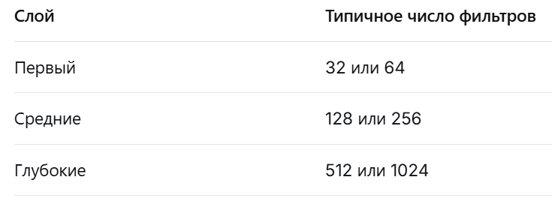
Еще чуть чуть про фильтры
Общая тенденция: чем глубже сеть, тем больше фильтров. Потому что признаки становятся сложнее, и нужно больше «детекторов».
Эмпирические правила:
Начните с 32–64–128
Если переобучение — уменьшите число фильтров
Если недообучение — увеличьте
Если не хватает памяти — уменьшите
А можно сделать проще – взять предобученную архитектуру и дообучить ее под свою задачу!
ResNet и EfficientNet — это архитектуры, для которых есть предобученные веса на ImageNet. Они не обучены распознавать плесень, но их первые слои уже умеют извлекать полезные признаки. Вы можете использовать их для своей задачи: заменяете последний слой и дообучаете на GrainSpace.
Первые слои ImageNet уже выучили полезные признаки:
Края, линии.
Текстуры.
Цветовые переходы.
Простые формы.
Эти признаки полезны и для плесени. Вам не нужно учить их с нуля — достаточно адаптировать последние слои под вашу задачу.

Slide 9
Сколько в итоге нейронов в слое?
Общее число нейронов слоя = число фильтров × размер каждой карты признаков
Одна feature map: 256 × 256 = 65 536 нейронов
32 feature map: 32 × 65 536 = 2 097 152 нейронов
Итого: ~2 миллиона нейронов в этом слое. Много, но это не проблема!
Хотя нейронов 2 миллиона, параметров у слоя всего:
32 фильтра × (3×3×C_in + 1 смещение)
Для 3 каналов:
32 × (3×3×3 + 1) = 32 × 28 = 896 параметров
2 миллиона нейронов используют всего 896 параметров — за счёт разделения весов
Это ключевое преимущество CNN: много нейронов, мало параметров
x1 | x2 | x3
x4 | x5 | x6
x7 | x8 | x9
-1 | -1 | -1
0 | 0 | 0
1 | 1 | 1
∑
ReLU
×
y1
Часть исходной картинки
Фильтр
Фактически – это и есть веса нейрона
Сумматор
Активация
Элемент в карте признаков

Slide 10
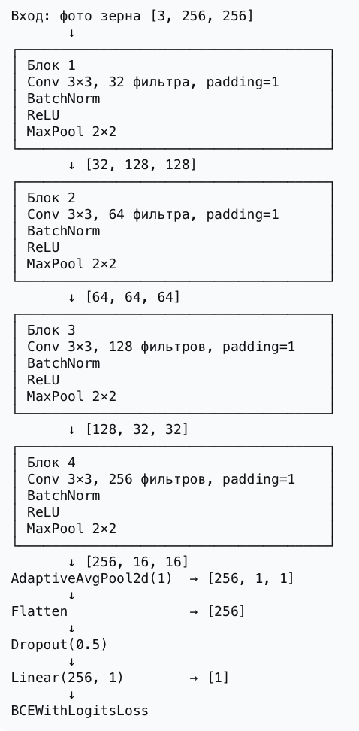
Архитектура сети для нашего кейса
Края, линии
Текстуры, углы
Части пятен
Целые пятна
AdaptiveAvgPool2d усредняет всю карту признаков по пространству, оставляя одно число на каждый канал
Dropout для регуляризации. BCEWithLogitsLoss превращает любое число (логит) в вероятность от 0 до 1, считает ошибку между предсказанной вероятностью p и истинной меткой класса

Slide 11
Как обучается такая сеть?
Также, как и перцептрон – по алгоритму обратного распространения ошибки считают градиенты и настраивают «матрицы» фильтров
Обучается:
Веса фильтров (числа)
Смещения фильтров
BatchNorm (γ, β)
Linear слой
НЕ обучается:
Операция свёртки
Pooling
Stride, padding
Интересный момент – в сети много карт признаков. Теоретически, возможна ситуация когда две карты признаков обучатся находить один и тот же признак. Но на практике этого почти не происходит. А если и происходит — сеть просто начинает игнорировать одну из них.
Главная причина: случайная инициализация - инициализируются фильтры всегда по-разному
Положительная обратная связь
Если фильтр 1 начал чуть-чуть лучше ловить вертикальные линии, а фильтр 2 — горизонтальные:
Фильтр 1 получает больше градиента на вертикальных линиях.
Фильтр 2 — на горизонтальных.
Они расходятся всё сильнее.

Slide 12
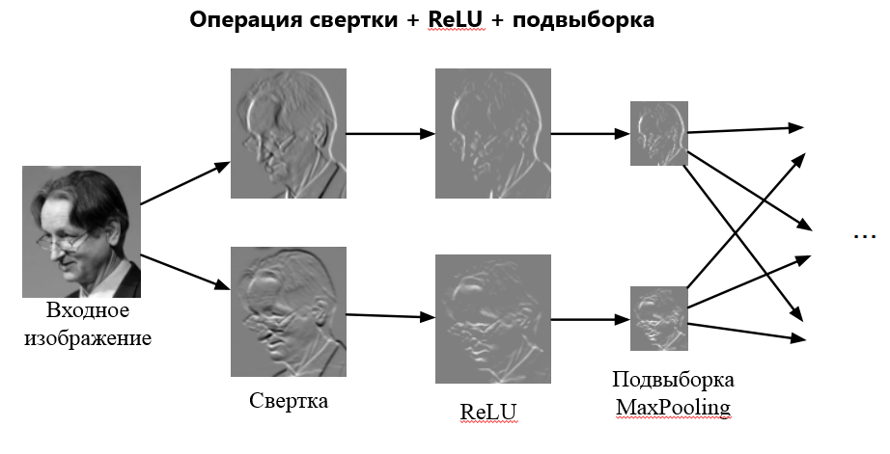
Попробуем визуализировать
Картинка из статьи: https://habr.com/ru/articles/348000/

Slide 13
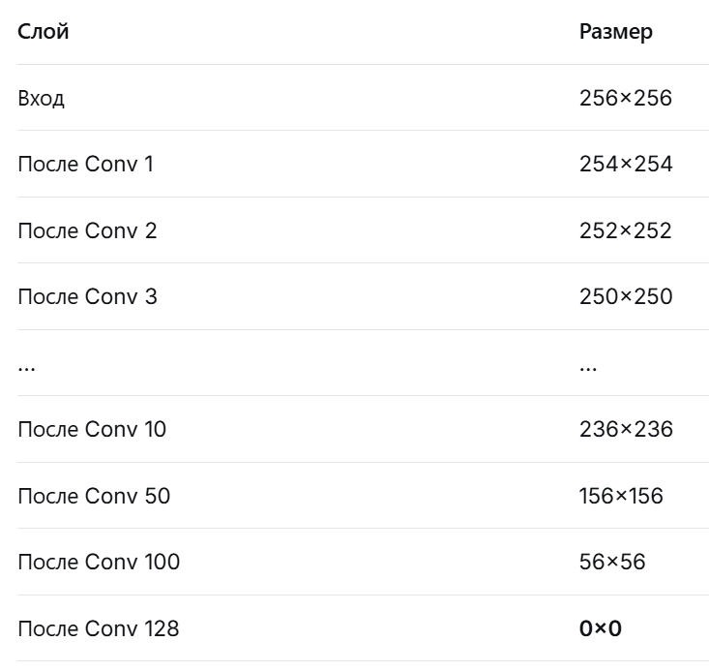
Padding
Без padding карта признаков всегда меньше входного изображения. Каждый свёрточный слой «съедает» края:
W_out = W_in - K + 1
Для фильтра 3×3:
W_out = W_in - 3 + 1 = W_in - 2
Каждый слой уменьшает размер на 2 пикселя
Для изображения 256×256 пикселей через 128 слоёв изображения просто не останется. Свёртка станет невозможной
Сколько раз пиксель участвует в свёртке:
1 2 3 2 1
2 4 6 4 2
3 6 9 6 3
2 4 6 4 2
1 2 3 2 1
Центр — 9, углы — 1. Сильный дисбаланс
Угловые пиксели вносят маленький вклад в результат.
Центральные пиксели вносят большой вклад.
Сеть смещена в сторону центра изображения.
Для нашего кейса: если плесень на краю зерна, она может потеряться. Сеть просто «не обратит на неё внимания».

Slide 14
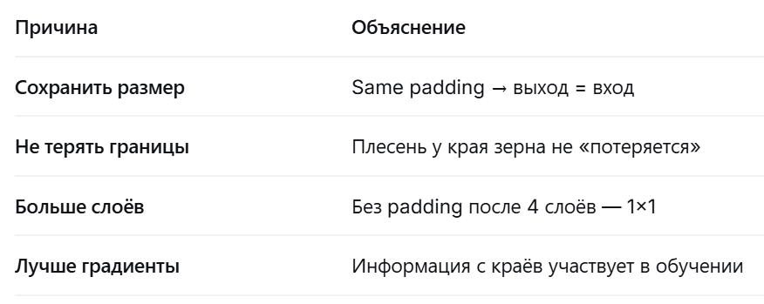
Padding
Padding — это добавление рамки из нулей вокруг изображения
Без padding: С padding = 1:
1 2 3 0 0 0 0 0 0 0
0 1 2 3 0 1 2 3 0 0
1 0 1 2 0 0 1 2 3 0
2 1 0 1 0 1 0 1 2 0
0 2 1 0 1 0
0 0 0 0 0 0
Рамка из нулей — 1 пиксель со всех сторон
(padding = same)
Зачем нужен padding

Slide 15
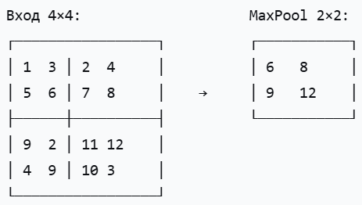
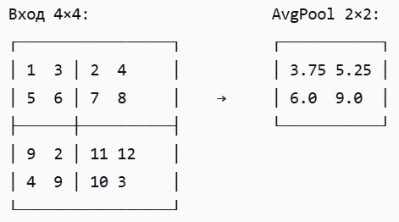
Pooling
Pooling — это операция уменьшения карты признаков путём агрегации значений в окне
Max Pooling - берёт максимум в каждом окне
Average Pooling – берет среднее в каждом окне
Лучше когда важен факт наличия признака
Лучше когда важна общая статистика
Зачем уменьшать карту признаков
1. Меньше вычислений
2. Больше рецептивное поле
Рецептивное поле — это область изображения, которую «видит» один нейрон. Это позволяет распознавать целые объекты, а не только края.
3. Инвариантность к сдвигу
Max Pooling берёт максимум в окне. Если признак сдвинулся на 1–2 пикселя, максимум не изменится.
4. Меньше переобучения
Меньше нейронов → меньше параметров → меньше «зазубривания». Pooling действует как лёгкая регуляризация
5. Иерархия признаков
Чтобы перейти от частей к целому, нужно укрупнять признаки. Pooling помогает это сделать.
Для классификации это хорошо
Для сегментации – плохо, теряем координаты

Slide 16
Stride
Stride — это шаг, с которым фильтр смещен по изображению. Фактически смещение входов нейронов друг относительно друга
Stride = 1: выход = 254×254 (почти как вход)
Stride = 2: выход = 127×127 (в 2 раза меньше)
Stride = 3: выход = 85×85 (в 3 раза меньше)
Возможна ситуация, когда некоторые пиксели вообще не участвуют в свертке – информация с краевых пикселей может быть потеряна. На практике это не проблема
Но Stride может быть более селективным в процессе обучения, фильтр точнее настраивается при Stride в процессе обучения.
x1 | x2 | x3
x4 | x5 | x6
x7 | x8 | x9
x1 | x2 | x3
x4 | x5 | x6
x7 | x8 | x9
x1 | x2 | x3
x4 | x5 | x6
x7 | x8 | x9
x1 | x2 | x3
x4 | x5 | x6
x7 | x8 | x9
Stride = 1
Stride = 2
x1 | x2 | x3
x4 | x5 | x6
x7 | x8 | x9
x1 | x2 | x3
x4 | x5 | x6
x7 | x8 | x9

Slide 17
Data Augmentation
Data Augmentation — это создание новых обучающих примеров путём применения случайных преобразований к существующим данным. Мы «размножаем» датасет, не собирая новые данные.
Для изображений:
Геометрические преобразования – поворот, отражение, сдвиг, кроп
Цветовые преобразования – яркость, контраст, насыщенность, оттенок
Шум и искажения – гауссовский шум, размытие
Правило: сохранять семантику
Преобразование должно сохранять смысл.
Задача Безопасно Опасно
Плесень на зерне Поворот 360°, флипы, яркость Смена оттенка (цвет важен)
Цифры (MNIST) Небольшой поворот ±10° Поворот 180° (6→9)
Рентген Яркость, контраст Отражение (лево≠право)
Для GrainSpace: поворот на 360° безопасен — зерно может лежать как угодно.
Это учит её инвариантности и борется с переобучением
Критически важно: аугментация применяется только на train

Slide 18
Data Augmentation
Data Augmentation — это создание новых обучающих примеров путём применения случайных преобразований к существующим данным. Мы «размножаем» датасет, не собирая новые данные.
Для изображений:
Геометрические преобразования – поворот, отражение, сдвиг, кроп
Цветовые преобразования – яркость, контраст, насыщенность, оттенок
Шум и искажения – гауссовский шум, размытие
Правило: сохранять семантику
Преобразование должно сохранять смысл.
Задача Безопасно Опасно
Плесень на зерне Поворот 360°, флипы, яркость Смена оттенка (цвет важен)
Цифры (MNIST) Небольшой поворот ±10° Поворот 180° (6→9)
Рентген Яркость, контраст Отражение (лево≠право)
Для GrainSpace: поворот на 360° безопасен — зерно может лежать как угодно.
Это учит её инвариантности и борется с переобучением
Критически важно: аугментация применяется только на train

Slide 19
Программный код всего проекта
Доступен на GitHub:
https://github.com/umbratick/ml-da/tree/main/sem2/lec3.ipynb

Slide 20
Программный код всего проекта
Доступен на GitHub:
https://github.com/umbratick/ml-da/tree/main/sem2/lec3.ipynb
Датасет:
https://grainnet.github.io/GrainSpace.html

